Slide 1
REST API
Bartosz Maleta
Szymon Niemiec
Przemysław Buszek

Slide 2














Tools and technologies

Slide 3
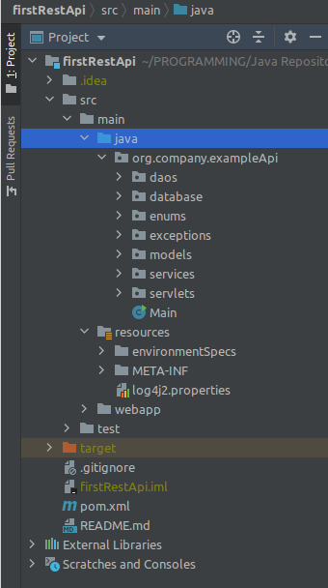
Project structure

Slide 4
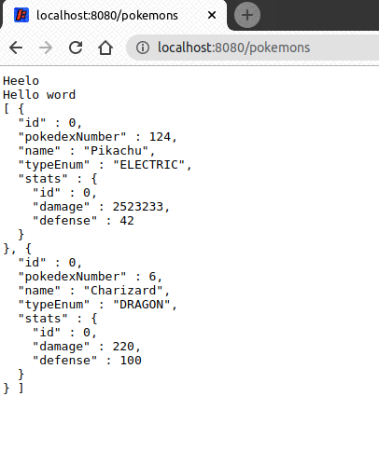
Result

